Slide 1
LA EXPERIENCIA DE LA CONCESIÓN DE METROVÍAS
Ester Litovsky

Slide 2
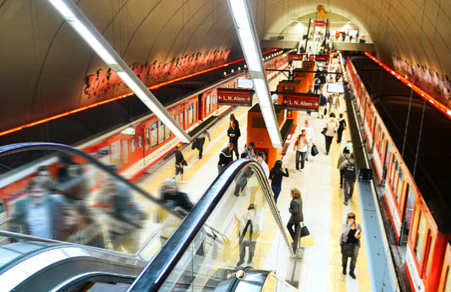
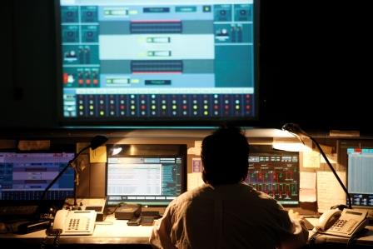
1. Concesión de Metrovías: 1994 - 1999
Metrovías es la empresa privada Concesionaria del Subterráneo de la Ciudad de Buenos Aires y la Línea Suburbana Urquiza desde Enero de 1994
Hasta el año 1999 la concesión cumplió exitosamente con el objetivo que se había planteado: incrementar la demanda, desarrollar un potente Plan de Inversiones y reducir los subsidios
El contrato planteaba un fuerte incentivo para aumentar la demanda: en este período Metrovías invirtió US$ 135 millones con recursos propios, dado que el aumento de pasajeros permitía recuperarlos en un plazo razonable

Slide 3
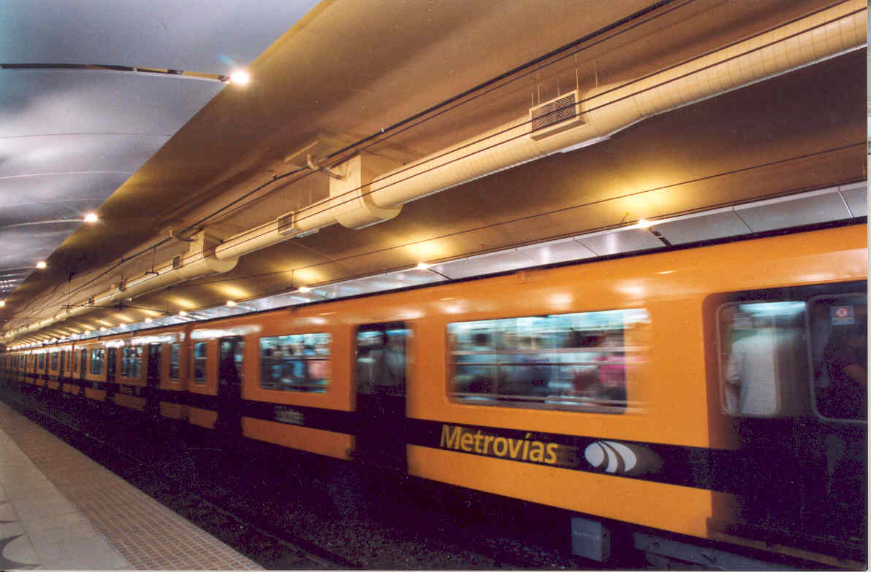
2. Concesión de Metrovías: 1994 - 1999
En la Oferta presentada, Metrovías requería pocos subsidios para los primeros años y decreciente; ya al quinto año los ingresos tarifarios cubrían los costos y desde entonces hasta el fin de la concesión pagaba canon al Gobierno
Durante este período hubo estabilidad económica
La Concesión tuvo un marco regulatorio adecuado y la mejora continua en la calidad y la eficiencia caracterizó todo este período

Slide 4
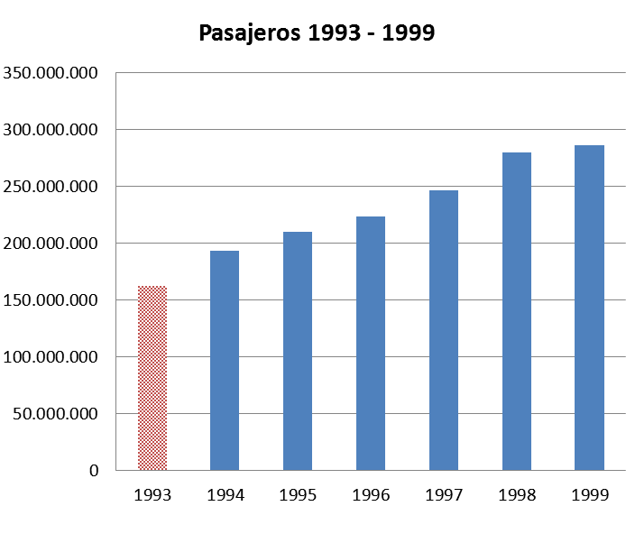
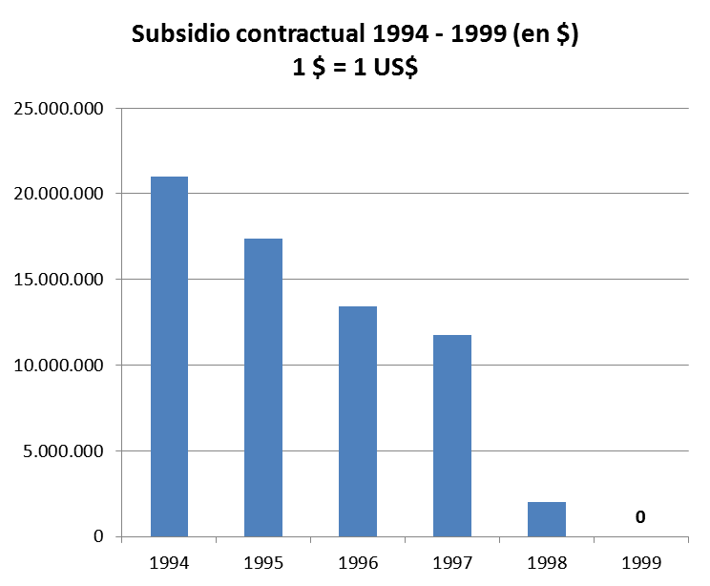
3. La Concesión de Metrovías: 1994 - 1999
*1993 último año de gestión estatal
Fuente: Metrovías S.A.
Fuente: Metrovías S.A.

Slide 5
La Concesión Años 2000 y 2001
Durante el año 2000 hasta fin del 2001 el curso de la Concesión se vio alterado por falta de recursos del Gobierno para cumplir con las obligaciones de inversión establecidas en el contrato
En el año 2002 se dictó la Ley de Emergencia Económica, por la cual se devaluó fuertemente la moneda
De inmediato se dictó la Ley de Emergencia Ferroviaria que dio lugar a un cambio de reglas contractuales supuestamente transitorio, dado que se esperaba restablecer el contrato a través de la renegociación
Este proceso de renegociación se vio permanentemente demorado desde el año 2002

Slide 6
La Concesión a partir del año 2002
La Ley de emergencia Ferroviaria alteró los términos del contrato:
        Se suspendieron los aumentos tarifarios y por más de 10 años los incrementos solo fueron marginales a pesar de la elevada inflación y de incrementos en los costos por cambios regulatorios. Ello dio origen a la reaparición de los subsidios, los que fueron crecientes
        Se suspendió el plan de obras contractual y prácticamente no se ejecutaron mas obras desde el año 2000 hasta el 2012. Pese a ello, y gracias al enorme esfuerzo realizado por el Concesionario, se logró seguir incrementando la cantidad de pasajeros

Slide 7
1. La Concesión a partir del año 2012
En enero de 2012 el Gobierno Nacional del que dependía la Concesión firmó un Acta de Transferencia del Subte con la Ciudad de Buenos Aires
Desavenencias entre ambos Gobiernos dificultaron esta transferencia, la que recién se completó un año después
Durante ese año el servicio se vio afectado por la falta de recursos, dado que el Subte quedó prácticamente sin Concedente y se sostuvo por el esfuerzo de Metrovías y su personal
Por el nuevo Acuerdo, Metrovías es responsable de operar y mantener el Subte de Buenos Aires
El acuerdo inicial tenía un plazo de 2 años, fue prorrogado luego por 1 año y vuelto a prorrogar por 2 años mas
La Línea Ferroviaria Urquiza, quedó en la órbita del Gobierno Nacional con el contrato original, a la espera aún hoy de la renegociación

Slide 8
2. La Concesión a partir del año 2012
A partir de la transferencia del Subte a la Ciudad varias circunstancias cambiaron
Entre los cambios positivos se destacan:
          Se implementaron incrementos tarifarios a fin de recuperar parcialmente el atraso
  Se comenzó a ejecutar un Plan de Obras de Modernización
Entre los cambios negativos pueden señalarse:
  En el Plan de Modernización Metrovías está limitada en su participación, pudiendo intervenir escasamente en los aspectos técnico - operativos
  En el modelo actual hay aspectos de la operación que están condicionados, lo que no contribuye a mejorar la eficiencia

Slide 9
3. La Concesión a partir del año 2012
Hay otros aspectos que lamentablemente continúan como antes:
  Resistencia de los gremios al avance tecnológico
  La falta de previsibilidad respecto al futuro, por tener Acuerdos que son sólo por 1 ó 2 años, lo que quita incentivos para invertir
  No existe ley pareja para los incumplimientos del Operador y de la Autoridad de Aplicación. Los retrasos en el cumplimiento de los compromisos de la Autoridad de Aplicación en muchos casos generan la imposibilidad de cumplimiento del Operador. Sin embargo, el operador es penalizado ….
Estos últimos años transcurren con un marco económico desfavorable, con alta inflación y estancamiento o recesión, lo que hace difícil reducir el subsidio a pesar de los incrementos tarifarios, ya que estos quedan rezagados frente a la inflación

Slide 10
1. Evolución de la Concesión en cifras
Se presenta a continuación un gráfico con la evolución de la tarifa del Subte, salarios promedio UTA e IPC, donde:
    Tarifa: es la tarifa al público
    Salarios promedio UTA: Son los salarios promedio escala del gremio del personal de Base del Subte
    IPC: Se consigna la información oficial del Instituto Nacional de Estadísticas y Censos para el período Enero 1994 a Diciembre 2006. Desde Enero 2007, por falta de información fidedigna de fuente nacional, se consideró el índice de la Provincia de San Luis
    Se consideró Enero 1994 Base 100 y a partir de ese momento se indican los incrementos de cada uno de los indicadores
Fundamentalmente desde el año 2008 los salarios promedios se despegan de la tarifa e incluso de la inflación en forma significativa. También se observa el rezago de la tarifa respecto a la inflación cuando ésta crece mucho desde el año 2014

Slide 11
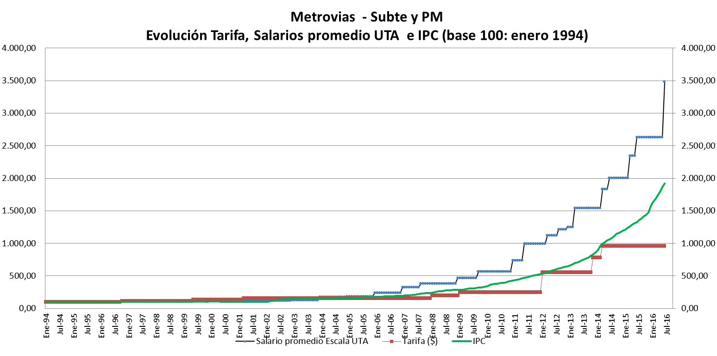
2. Evolución de la Concesión en cifras
Fuente: Metrovías S.A.

Slide 12
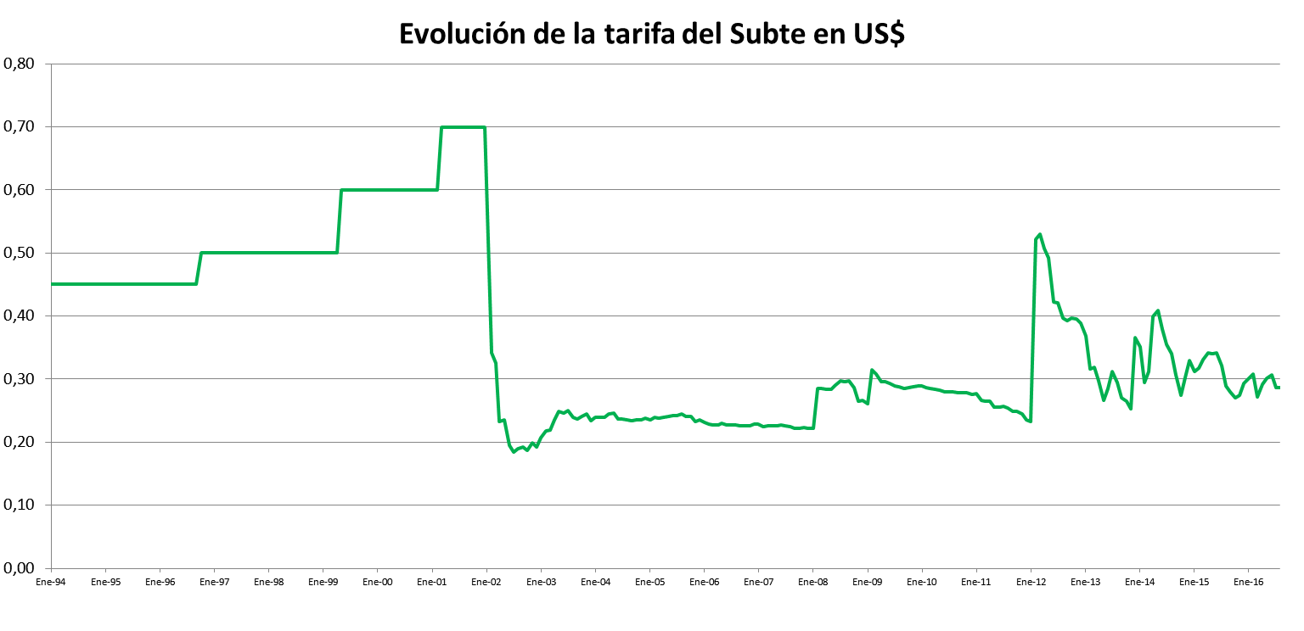
1. La Evolución de la Tarifa en dólares
La tarifa de 1994 era la misma que existía durante la gestión estatal
El valor del año 1999, que permitió cubrir todos los costos, era de US$ 0,50. La tarifa entre US$ 0,60 y 0,70 hasta el año 2001 permitía cubrir las inversiones. A partir de ese momento la caída significativa no pudo recuperarse, salvo un período muy corto del año 2012 donde llegó a superar levemente los US$ 0,50. Actualmente está por debajo de los US$ 0,30
Fuente: Metrovías S.A.

Slide 13
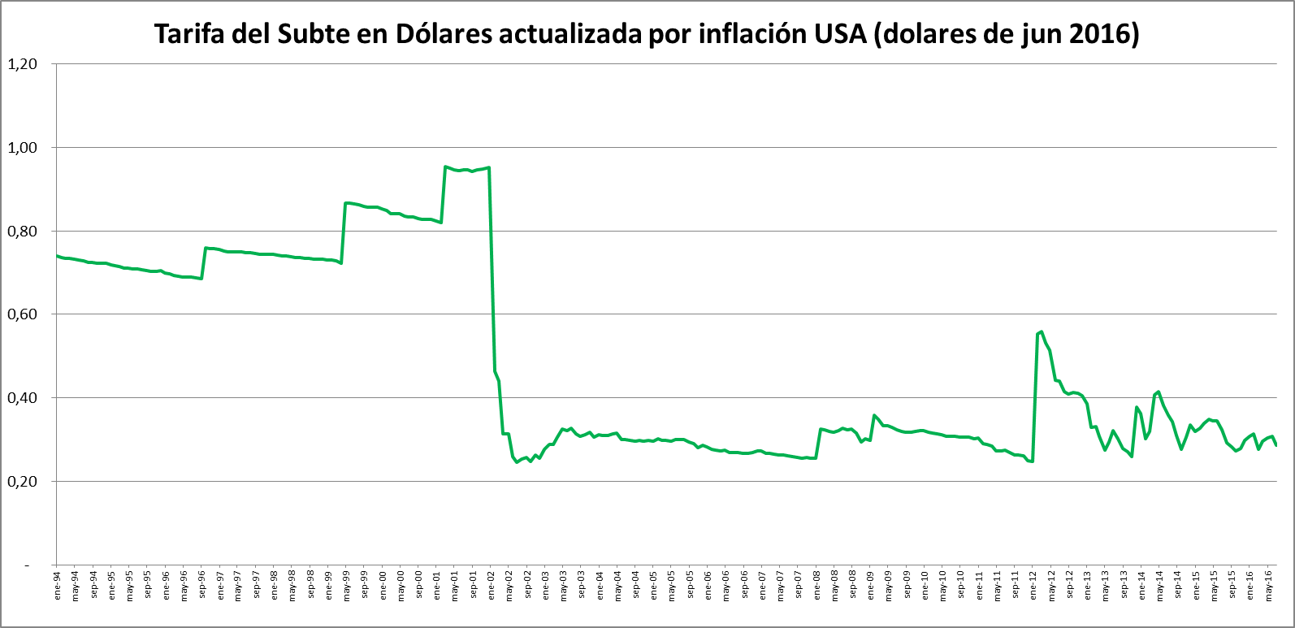
2. La Evolución de la Tarifa en dólares
Considerando la inflación americana entre Enero de 1994 y Junio de 2016, la tarifa del Subte en Enero de 1994, expresada en US$ constantes de Junio de 2016, era de US$ 0,74, un 155% superior a la actual
La tarifa de Enero de 2012, luego del aumento, resulta significativamente inferior a la tarifa inicial
Fuente: Metrovías S.A.

Slide 14
1. La dependencia del Estado
El principal incentivo que se había planteado originalmente desapareció: incrementar la demanda requería realizar inversiones que no se podían repagar con la tarifa congelada
Tampoco era conveniente incrementar la oferta, porque aunque se incrementara la cantidad de pasajeros siempre los costos aumentaban más
La inflación y el incremento de los salarios fue haciendo estragos en los costos de la empresa
A partir del año 2002 no hubo un claro marco regulatorio y la Autoridad de Control estimó que el Concesionario debía continuar cumpliendo con sus obligaciones contractuales, mientras el Gobierno no tenía obligación de cumplir las suyas
No existe un Órgano de Control independiente que vele para que ambas partes cumplan con sus obligaciones

Slide 15
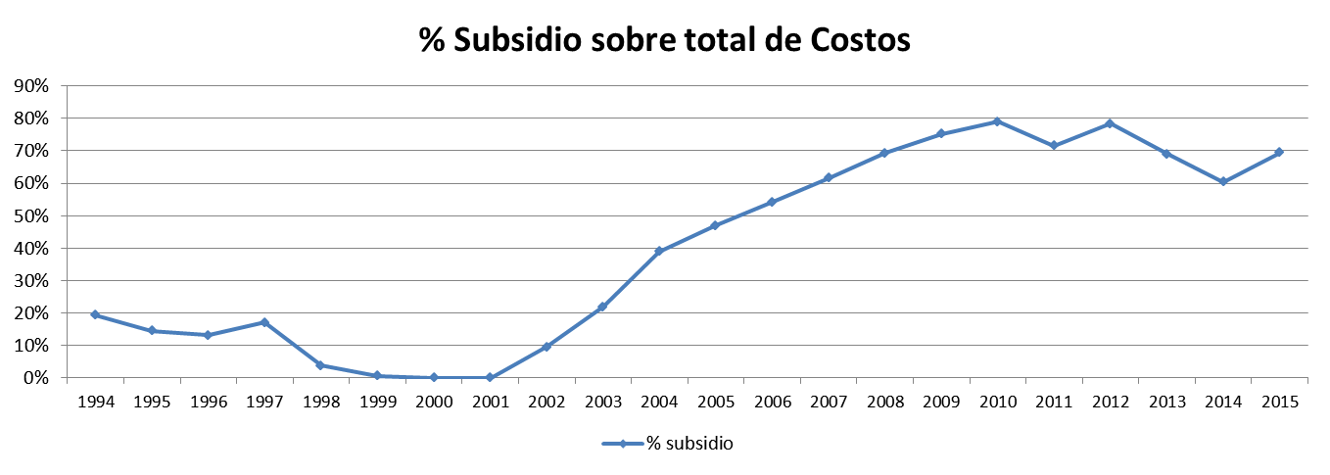
2. La dependencia del Estado
Al comienzo de la Concesión el subsidio de Metrovías alcanzaba al 20% del total de los costos de Explotación; en pocos años llegó a cero; desde el año 2002 reapareció, fue creciendo y en los últimos años ronda el 70%
Fuente: Metrovías S.A.

Slide 16
1. La modernización postergada
Desde el año 2002 el Plan de Obras previsto para modernizar la red quedó suspendido dado que los subsidios operativos no dejaban al Estado recursos remanentes
Esto impidió seguir actualizando las instalaciones y equipos que habían llegado al fin de su vida útil. Dado que el Subte de Buenos Aires es de 1913, requiere permanente modernización, la que estuvo paralizada entre los años 2001 y 2012, a la espera de la renegociación del contrato con el Gobierno Nacional que nunca se concretó
Recién en el año 2013, al ser transferido el Subte al Gobierno de la Ciudad, se retomó su modernización

Slide 17
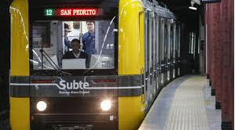
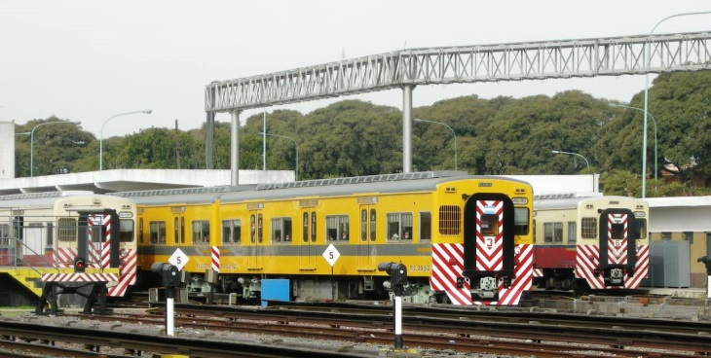
2. La modernización postergada
Al comienzo de la Concesión el Plan de Inversiones era ejecutado por el Concesionario, lo que era muy positivo para la operación del sistema, pero cuando el Subte fue transferido a la Ciudad, la ejecución de las obras pasaron a estar a cargo de la Autoridad de Aplicación, no teniendo el Operador participación en su diseño
Por otra parte, la Línea Suburbana Urquiza, todavía tiene pendiente la renegociación de su contrato

Slide 18
Los temas laborales
Desde el año 2002 el Estado tuvo un rol muy activo en las regulaciones y las decisiones laborales, que derivaron en que fuera un período con una efervescente actividad sindical
  Aparición de múltiples sindicatos que disputan la representación del mismo colectivo de trabajadores
  Fuerte aumento de la conflictividad, con abuso de medidas de fuerza
  Reducción de la Jornada laboral diaria de 8 a 6 horas
  Disminución del tiempo efectivo de trabajo dentro de cada jornada laboral
  Sustitución de servicios tercerizados por servicios internos con menor productividad y mayor costo
  Menor polivalencia, movilidad funcional y movilidad geográfica
  Aumento en la cantidad de representantes sindicales, habiendo pasado de 33 representantes en 1994 a 241 en 2016

Slide 19
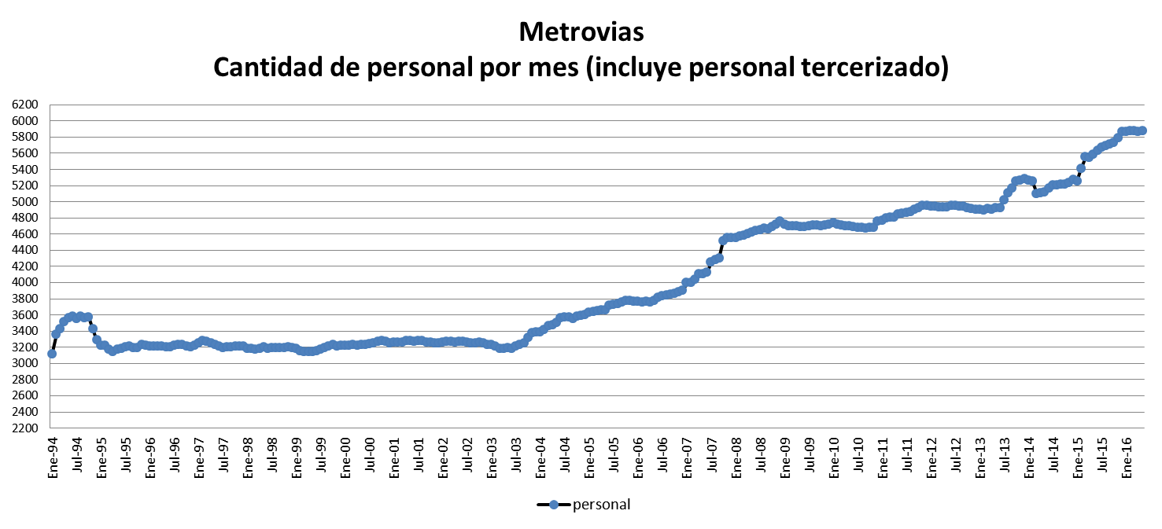
Evolución del Personal Total
Dado que durante algunos períodos se tercerizaban tareas y luego ese personal tuvo que ser incorporado a la empresa, resulta adecuado realizar el análisis para todo el período considerando el Personal Propio + Tercerizado
Fuente: Metrovías S.A.

Slide 20
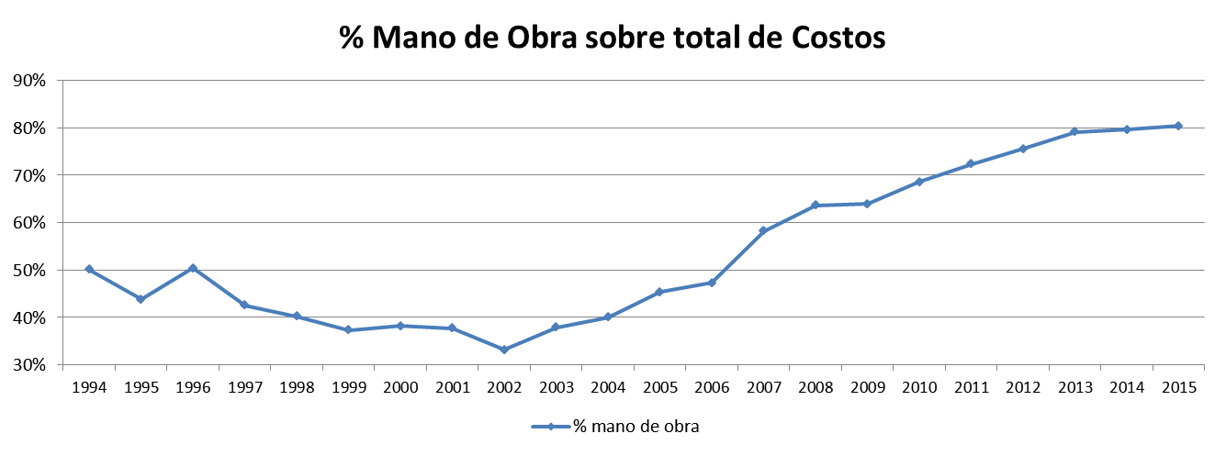
Costo de Mano de obra y Costos de Explotación
Durante los primeros años de la Concesión el costo de la mano de obra en relación al total de costos de explotación nunca superó el 50% y durante varios años estuvo aún por debajo del 40%. Hace 10 años que el % superó el 50%, fue creciente, habiendo llegado al 80% en 2013, donde se estabilizó….
Fuente: Metrovías S.A.

Slide 21
1. Indicador de eficiencia: Coche km/ Personal Total
Para analizar la evolución de la eficiencia en todo el período de la Concesión, se elige el indicador coche km/ Personal total
Pueden identificarse distintos períodos bien claros:
  Hasta el año 2002 un incremento sostenido en la eficiencia, basado en un gerenciamiento muy profesional de la empresa
  Desde el año 2002, una clara tendencia decreciente:
    Desde el 2002 hasta el 2008 una caída de la eficiencia por la crisis económica de los primeros años y fortalecimiento de los gremios
    Desde el 2008 hasta el 2011 una estabilización
    A partir del 2012 nuevamente una caída, por el efecto inicial de la separación contractual del Urquiza y el Subte al pasar el Subte a la Ciudad, la precarización contractual y menores grados de libertad por parte del Operador, cuyo resultado es una caída aún mayor en el nivel de eficiencia

Slide 22
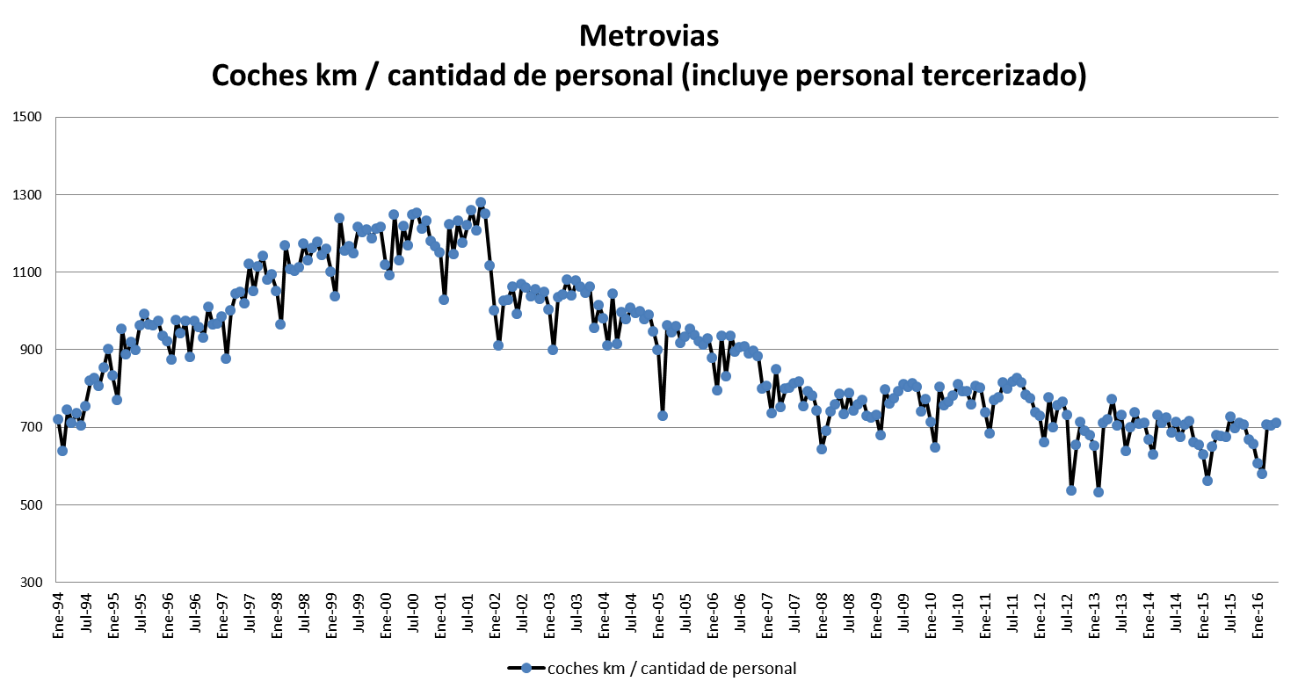
2. Indicador de eficiencia: Coche km/ Personal Total
Fuente: Metrovías S.A.

Slide 23
1. La evaluación de la eficiencia alcanzada
Durante los primeros años de la Concesión pudo lograrse una significativa mejora en la eficiencia, porque se hizo un enorme esfuerzo para incrementar la oferta y la demanda acompañó
En la Línea que mas pasajeros transportaba no había flota suficiente y la que estaba en servicio no era confiable. En pocos meses Metrovías compró y puso en servicio coches usados japoneses de excelente calidad. Pocos años después hizo lo mismo con otra Línea
  Se ejecutó un ambicioso Plan de Inversiones en infraestructura que mejoró la calidad del servicio
  Se requirió asistencia de los principales proveedores de material rodante para generar un cambio en la modalidad de mantenimiento en los talleres, lo que permitió mejorar la confiabilidad de la flota

Slide 24
2. La evaluación de la eficiencia alcanzada
  Se realizó una profunda remodelación de las estaciones de la red, que hicieron el ambiente mucho más amigable
  Todo esto fue posible porque era una época con estabilidad económica y las tarifas permitían cubrir los costos y realizar inversiones con recursos propios, que luego se repagaban con el incremento de la demanda
  También los gremios acompañaban estas acciones y pudo adaptarse el personal a las reales necesidades operativas
  La Autoridad de Control intervenía solo para velar que lo que se hiciera fuera adecuado, dejando grados de libertad al Operador y apoyando las propuestas de cambio innovadoras
  Este período se caracterizó por la previsibilidad, reglas claras y donde había total armonía entre los objetivos del Concesionario y el Gobierno: ambos queríamos aumentar el número de pasajeros en la red

Slide 25
3. La evaluación de la eficiencia alcanzada
Durante los últimos 15 años, las políticas adoptadas por el Gobierno, con reglas poco claras, falta de previsibilidad, apoyo a los gremios para lograr cada vez más prerrogativas, horizonte temporal contractual incierto y/o muy corto y alto intervencionismo estatal en la gestión de la empresa, han llevado a que transcurridos más de 20 años de Concesión, se volvió al nivel de eficiencia de los primeros años
El hecho claramente positivo es que actualmente se está transportando el doble de pasajeros que al comienzo de la Concesión
Metrovías ha debido operar en circunstancias difíciles desde el punto de vista económico del país en general y de su contrato en particular. Pero su experiencia le permiten contar con un excelente know how que lo vuelca en su trabajo permanente

Slide 26
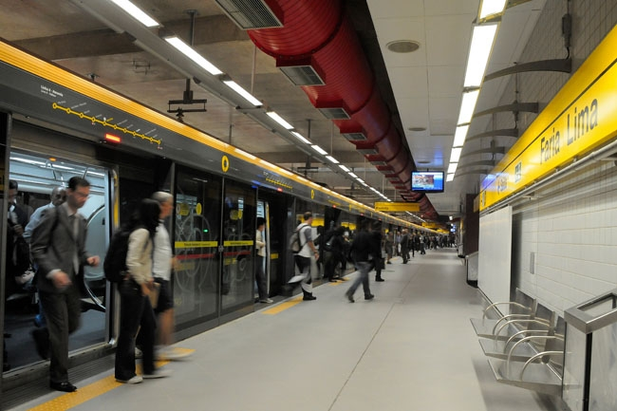
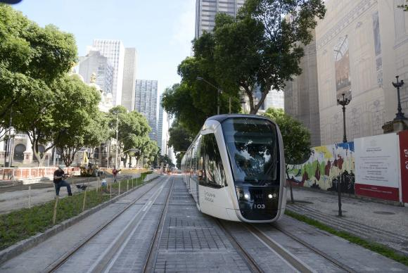
La expansión de Metrovías a otros sistemas ferroviarios
Esta experiencia de Metrovías como operador del Subte de Buenos Aires y de la Línea Suburbana Urquiza, también le ha permitido expandir sus actividades a otros sistemas ferroviarios en Brasil
Ha sido parte de la implementación del proyecto de la Línea 4 del Metro de San Pablo (la primera línea sin conductor de América Latina con puertas de andén en todo su recorrido), que actualmente está transportando 800.000 pasajeros por día
También participa de la implementación del VLT de Río de Janeiro (el primer tranvía del mundo totalmente sin catenaria) recientemente inaugurado

Slide 27
1. Algunas reflexiones finales….
El marco regulatorio contractual debe contribuir a que el operador pueda trabajar sobre un objetivo de eficiencia
  Un marco regulatorio previsible, con razonables grados de libertad y con adecuado control de la Autoridad de Aplicación, conduce a la eficiencia y la mejora en la calidad del servicio
  En situaciones de alta inflación, congelamiento tarifario, actitudes populistas, donde el Gobierno recurre a los subsidios para cubrir un alto porcentaje de los costos de explotación, se puede ver afectada seriamente la eficiencia y la calidad del servicio
  El plazo contractual debe ser lo suficientemente largo para motivar al Concesionario a invertir con recursos propios
  Debe existir una Autoridad de Control autónoma que garantice que ninguna de las partes viole sus compromisos

Slide 28
2. Algunas reflexiones finales….
Durante los primeros años de la Concesión, con un marco regulatorio adecuado y razonables grados de libertad en la gestión, este modelo de Concesión fue claramente exitoso y beneficioso para todas las partes
El exagerado intervencionismo en los últimos 15 años de la Concesión de Metrovías no benefició a ninguna de las partes:
  El Estado y el Concesionario perdieron eficiencia
  El Concesionario perdió rentabilidad
  Los usuarios perdieron la oportunidad de una mejor calidad de servicio
  La eficiencia sólo se logra cuando el sector público y privado potencian sus fortalezas. Esto permite mejorar en forma continua la calidad del servicio para que viajen más usuarios y que esto represente el menor costo posible para toda la sociedad ….

Slide 29
LA EXPERIENCIA DE LA CONCESIÓN DE METROVIAS
Ester Litovsky
elitovsky@metrovias.com.ar

